Slide 1
Международные денежные рынки

Slide 2
Содержание
Понятие и функции денежного рынка
Инструменты (операции) денежного рынка
Индикаторы денежного рынка
2

Slide 3
Вопрос 1
Понятие и функции денежного рынка
3

Slide 4
Денежный рынок
особая сфера рынка ссудных капиталов, характеризующаяся предоставлением капиталов в ссуду на краткие сроки.
4

Slide 5
Денежный рынок
рынок, на котором спрос на деньги и их предложение определяют уровень процентной ставки, это сеть институтов, обеспечивающих взаимодействие спроса и предложения денег.
5

Slide 6
Совокупный спрос на деньги
1) деловой спрос - спрос на деньги для оплаты товаров и услуг ,
2) спрос на деньги как запасную стоимость (средство сбережения).
6

Slide 7
Предложение денег
Поскольку предложение денег определяется не их ценой, а регулируется государством, исходя из общих целей макроэкономического развития, то предложение денег совершенно неэластично.
Равновесие означает равенство количества активов, которые хозяйственные агенты хотят иметь в виде денег, количеству денег, которое предлагается банковской системой. Равновесие это достигается при определенной процентной ставке.
7

Slide 8
Равновесие на денежном рынке
устанавливается, когда спрос на деньги равен их предложению, что может быть достигнуто при определенной банковской процентной ставке. Сохраняться равновесие на денежном рынке будет в том случае, когда процентная ставка будет изменяться в том же направлении, что и доход. Например, если доходы в экономике возрастут, то это приведет к росту спроса на деньги, а, следовательно, к увеличению процентной ставки, в этом случае будет увеличиваться альтернативная стоимость хранения денег и снижаться курс ценных бумаг, что уменьшит спекулятивный спрос на деньги, увеличит покупку фирмами и домашними хозяйствами финансовых активов и даст возможность поддерживать денежный рынок в равновесном состоянии. При снижении доходов возникает обратная ситуация.
8

Slide 9
Влияние нормы процента на равновесие рынка
Если норма процента превышает уровень равновесия, то хозяйственные агенты не захотят иметь то количество денег, которое предлагается банковской системой. Поскольку норма процента повысилась, стоимость ценных бумаг упала, они стали более доходными, и хозяйственные агенты предпочтут не денежные активы денежным. Падение спроса на деньги понизит норму ссудного процента до равновесного уровня.
9

Slide 10
Влияние нормы процента на равновесие рынка
Если процентная ставка оказывается меньше равновесной, сокращается число желающих держать свои активы в ценных бумагах. Те, у кого есть сбережения, будут все больше предпочитать ликвидность, сознавая, что низкие проценты тождественны высоким ценам на ценные бумаги. Спрос на ценные бумаги упадет, что вызовет повышение их курса. Повышение курса ценных бумаг снизит спрос на них и повысит спрос на деньги. Это отразится на процентных ставках, которые пойдут вверх, к равновесию.
10

Slide 11
Функции денежного рынка
    Денежный рынок обслуживает главным образом движение оборотных капиталов компаний и организаций, краткосрочной ликвидности банков и государства.
    Регулирование ликвидности всех участников рынка и экономики в целом.

Slide 12
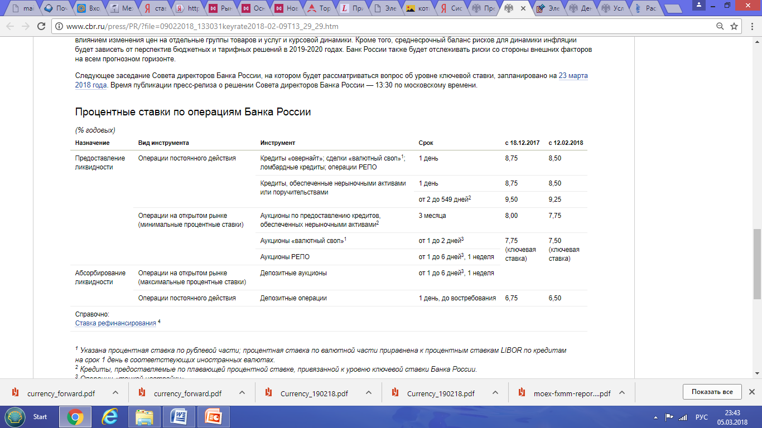
Функции ЦБР на денежном рынке

Slide 13
Структура денежного рынка
По видам инструментов:
Рынок межбанковского кредитования
Рынок краткосрочных ценных бумаг (Учетный рынок (вексельный))

Slide 14
Рынок межбанковского кредитования
Межбанковский рынок стихийно возникает в каждой стране для обеспечения проведения банковских операций и предоставления кредитов для выравнивания межбанковского платежного оборота. Он обслуживает сделки краткосрочных (необеспеченных) кредитов, с помощью которых коммерческие банки могут балансировать текущую ликвидность

Slide 15
Рынок краткосрочных ценных бумаг
Сегмент рынка ценных бумаг, на котором размещаются и обращаются ценные бумаги со сроком менее одного года. Он представляет собой основную часть рынка капитала. Краткосрочные ценные бумаги в большинстве своем одновременно являются платежно-расчетными или кредитными инструментами (векселя, чеки).

Slide 16
Вопрос 2
Инструменты (операции) денежного рынка
16

Slide 17
Инструменты денежного рынка
Краткосрочные ценные бумаги:
казначейские векселя;
переводные векселя (коммерческие векселя);
коммерческие бумаги;
депозитные сертификаты.
17

Slide 18
Казначейские векселя
treasury bill — T-bill
выпускаются государством (правительством) в качестве обязательства выплатить определенную денежную сумму для покрытия бюджетных расходов. Они выпускаются с дисконтом по отношению к лицевой (номинальной) стоимости. Он погашается по истечении срока обращения, (чаще всего 3 месяца).
18

Slide 19
Казначейские векселя
treasury bill — T-bill
Казначейские векселя выпускаются центральными банками, то есть кредиторами последней инстанции, и поэтому являются базой для определения процентных ставок по другим инструментам.
Реализуются в основном среди кредитных банковских организаций. Доход – это разница между ценой покупки и нарицательной стоимостью.
Казначейские векселя выпускались сериями, объем и даты выпуска которых устанавливались Минфином России по согласованию с Центральным банком РФ.
19

Slide 20
Казначейские векселя
treasury bill — T-bill
в США это краткосрочные обязательства федерального
правительства, которые еженедельно
распространяются казначейством посредством
конкурентных торгов на срок 91 день и 182 дня.
Кроме того, периодически выпускаются векселя на 9
месяцев и на год.
Цена их колеблется от 10 тыс. до 1 млн. долл.
20

Slide 21
Основные условия выпуска и обслуживания казначейских векселей 1994 года
(Одобрены постановлением Правительства РФ от 14 апреля 1994 г. N 321)
1. Эмитентом казначейских векселей 1994 года является Министерство финансов Российской Федерации.
2. Казначейские векселя 1994 года выпускаются сериями, объем и даты выпуска которых устанавливаются Министерством финансов Российской Федерации по согласованию с Центральным банком Российской Федерации.
3. Казначейские векселя 1994 года каждой серии имеют единую дату составления (выпуска) и единую дату оплаты (погашения). Срок казначейских векселей 1994 года равен одному году от даты составления.
4. Казначейские векселя 1994 передаются на хранение в Центральный банк Российской Федерации без выдачи на руки владельцам.
5. Вексельная сумма одного казначейского векселя 1994 года равна 14 миллионам рублей.
6. Сумма задолженности федерального бюджета, на которую оформляется один казначейский вексель, составляет 10 миллионов рублей.
7. Владельцами казначейских векселей 1994 года могут быть только юридические лица, которые по законодательству Российской Федерации являются резидентами.
8. Центральный банк Российской Федерации выступает генеральным агентом по обслуживанию казначейских векселей 1994 года. Порядок размещения, обращения и погашения казначейских векселей 1994 года определяется Министерством финансов Российской Федерации и Центральным банком Российской Федерации.
9. Регистрацию сделок купли-продажи казначейских векселей 1994 года производит Центральный банк Российской Федерации.
10. Операции по погашению казначейских векселей 1994 года производятся Центральным банком Российской Федерации по поручению Министерства финансов Российской Федерации путем осуществления денежных переводов в безналичном порядке в день погашения на банковские счета владельцев. Министерство финансов Российской Федерации до наступления срока погашения очередной серии казначейских векселей 1994 года обязано обеспечить перечисление Центральному банку Российской Федерации денежных средств, необходимых для полного погашения этой серии.
21

Slide 22
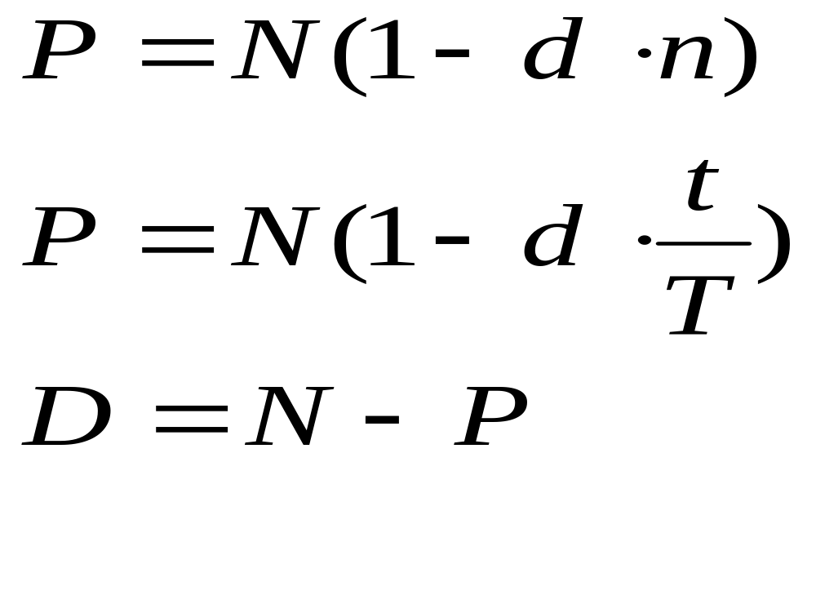
Казначейские векселя
22

Slide 23
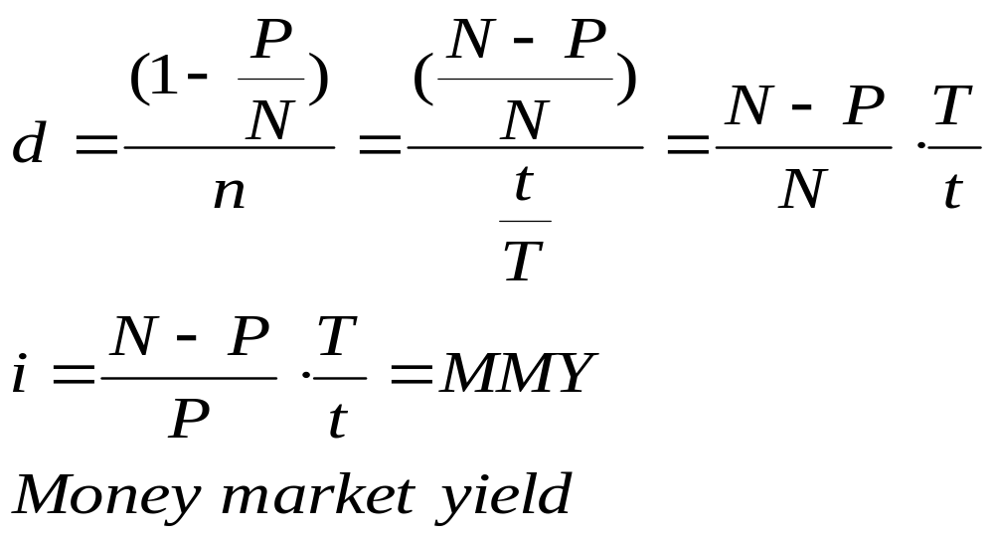
Казначейские векселя
23

Slide 24
Переводные (коммерческие) векселя
Эти векселя выпускаются компаниями опять-таки в качестве долговых инструментов в уплату за товары и услуги. Такие векселя получают дополнительное доказательство кредитоспособности в форме банковской гарантии или акцепта. Компания, получающая вексель, может извлечь из самого векселя очень мало пользы, но она может продать этот вексель другому банку для того, чтобы получить необходимые средства. Покупающий банк приобретает вексель с подходящим дисконтом по отношению к лицевой стоимости в связи с финансовым риском непогашения долгового обязательства в срок. Процесс расчета дисконта аналогичен процедуре с казначейскими векселями, однако, ставка дисконта отражает величину риска, связанного с операцией.
24

Slide 25
Схема обращения простого коммерческого векселя
банк
Покупатель векселедатель плательщик по векселю
Продавец векселеполучатель
25

Slide 26
Схема обращения переводного коммерческого векселя
банк
Покупатель векселедатель
Продавец векселеполучатель
Плательщик по векселю
26

Slide 27
Коммерческие бумаги
Коммерческая бумага аналогична простому векселю, хотя вексель является самостоятельным инструментом, а коммерческая бумага выпускается как часть программы финансирования (то есть, как только истекает срок действия одного выпуска, тут же выпускается другой). Фактически коммерческая бумага является альтернативой краткосрочного банковского кредита. Соответственно эмитент является исходным заемщиком и не перекладывает свои долговые обязательства на третью сторону.
27

Slide 28
Депозитный сертификат
сертификат, подтверждающий размещение депозита у эмитента и являющийся объектом для торговли, аналогично сберегательной книжке, выдаваемой банком при внесении депозита на индивидуальный банковский счет. Выпуск депозитного сертификата в такой форме делает его переводным. Он выпускается с фиксированной процентной ставкой, что означает, что эмитент берет на себя обязательства погасить инструмент по его лицевой стоимости плюс сумма процентов в конкретный момент в будущем.
28

Slide 29
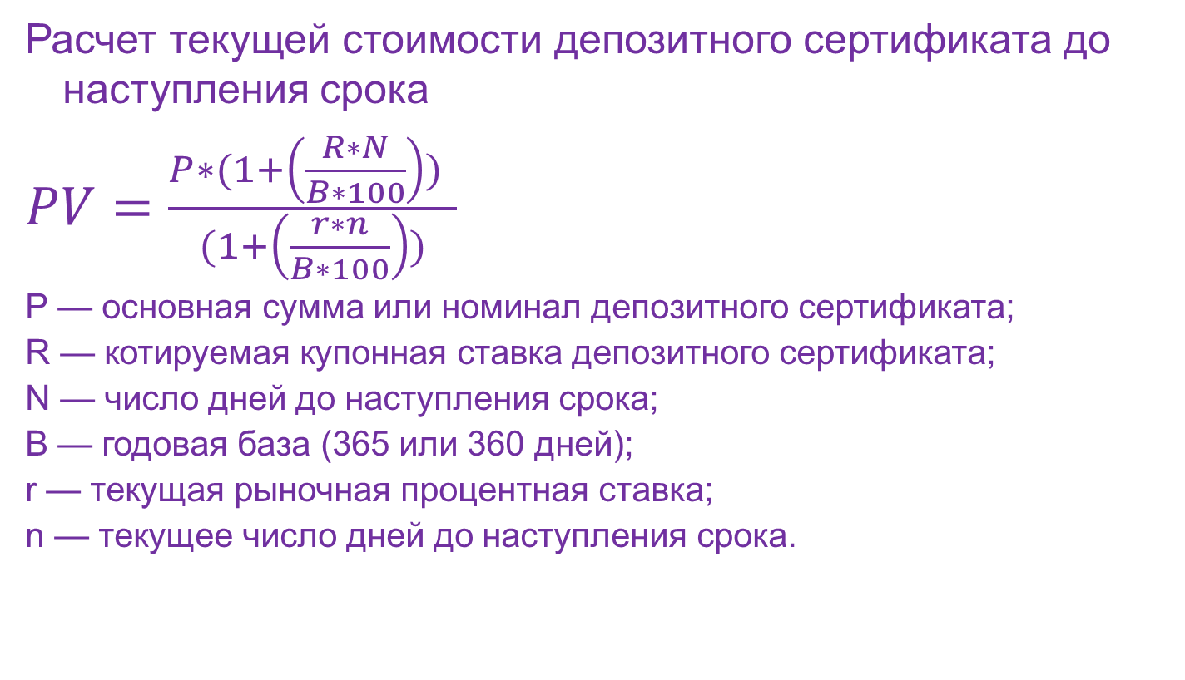
Депозитный сертификат
29

Slide 30
задача
Сберегательный сертификат куплен по цене 125 тыс. руб. за 50 дней до погашения. Номинал сертификата равен 110 тыс. руб., объявленная процентная ставка – 60%, срок обращения – 120 дней. Определите годовую доходность.

Slide 31
задача
Чтобы определить доходность необходимо знать цену покупки и сумму получаемую при погашении.
Необходимо определить сумму при погашении.

Slide 32
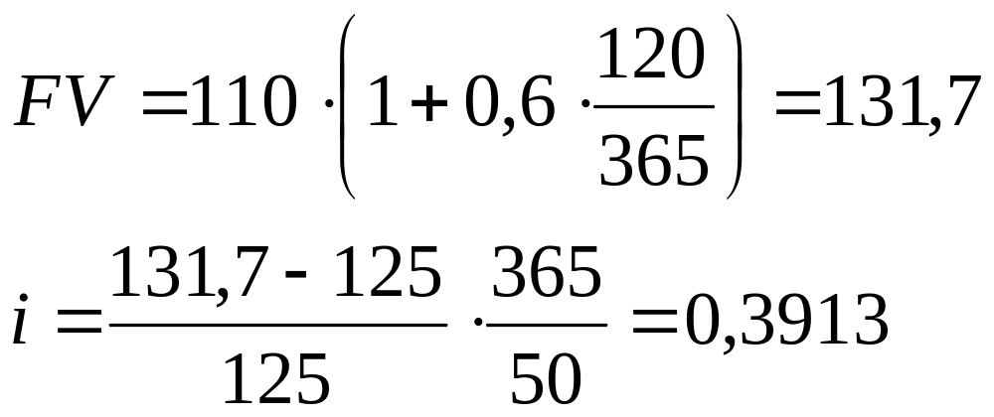
задача
.

Slide 33
Инструменты денежного рынка
К основным операциям денежно-кредитного рынка, которые стали остро востребованы в период дефицита ликвидности, можно отнести следующие типы инструментов/операций:
операции прямого РЕПО с ЦБ РФ,
операции междилерского РЕПО,
валютный своп,
кредиты ЦБ РФ без обеспечения.
33

Slide 34
Денежный рынок ММВБ
Сделки РЕПО проводятся в Режимах торгов междилерского РЕПО, РЕПО с Банком России и РЕПО с Центральным контрагентом (ЦК), РЕПО с клиринговым сертификатом участия (КСУ).
Депозитно-кредитный рынок составляют депозитные аукционы ВЭБа, Пенсионного фонда, Федерального Казначейства, а также депозитные и кредитные операции Банка России.

Slide 35
Операция РЕПО (англ. «repurchase agreement», «repo»)
представляет собой сделку, состоящую из двух частей: продажи и последующей покупки ценных бумаг через определенный срок по заранее установленной цене. Разница между ценой продажи и покупки составляет стоимость заимствований с помощью операции РЕПО. Механизм операций РЕПО подразумевает, что на срок предоставления денежных средств ценные бумаги, выступающие в качестве обеспечения, переходят в собственность к кредитору, что снижает кредитный риск по данному виду операций и упрощает разрешение ситуаций при неисполнении обязательств заемщиком.

Slide 36
Операция РЕПО
В настоящее время операции РЕПО используются Банком России только для предоставления ликвидности. Операции РЕПО с Банком России проводятся на организованных торгах на Фондовой бирже ММВБ и Санкт-Петербургской валютной бирже, а также не на организованных торгах с использованием информационной системы Bloomberg.
В обеспечение по операциям РЕПО с Банком России принимаются ценные бумаги, которые входят в Ломбардный список Банка России и для которых Банком России установлены начальные значения дисконта меньше 100%. Список ценных бумаг, принимаемых в обеспечение по операциям РЕПО с Банком России, ежедневно раскрывается на сайте Банка России.
Операции РЕПО проводятся по фиксированной ставке. Аукционы РЕПО позволяют контрагентам предложить свои ставки.

Slide 37
Депозитный аукцион
аукцион, в ходе которого принимаются к размещению депозиты.
Американская схема. Заявки банков ранжируются в порядке возрастания процентной ставки, а затем удовлетворяются в том же порядке до полного исчерпания установленного для торгов лимита средств (возможно сокращение суммы последней удовлетворенной заявки)
Голландская схема. Заявки банков ранжируются в порядке возрастания процентной ставки, а удовлетворяются по максимальной ставке, которую предлагают банки, попавшие в круг покупателей.
Аукцион с фиксированной процентной ставкой. Все заявки подаются и удовлетворяются по фиксированной процентной ставке. Однако если сумма заявок превышает лимит для данных торгов, они удовлетворяются частично

Slide 38
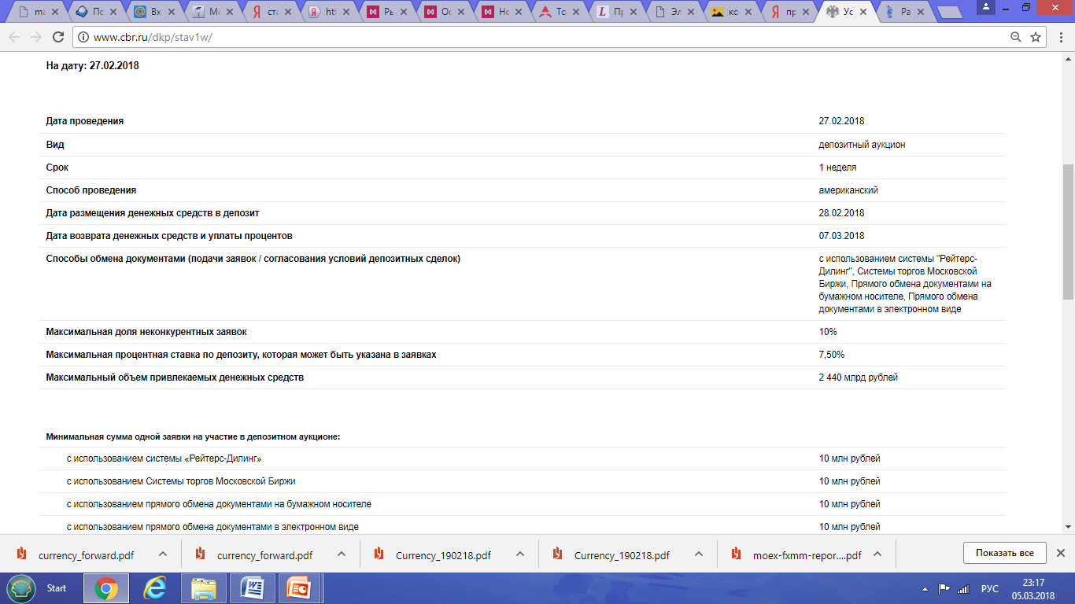
Условия проведения депозитного / кредитного аукциона ЦБР на срок «1 неделя»

